Slide 1

OTB-statistik 2023

Slide 2
OTB-statistik 2023
Rapporterande företag
Aktivgruppen
Camp Pro
Ortopedteknik Blekinge
Ortopedteknik Borås
Ortopedteknik Sahlgrenska
Ortopedteknik Västerbotten
Region Örebro (enbart besöksstat. Ej oms.)
Ortopedservice Skövde
Team Olmed
Jämfört med 2022 har Ortopedteknik Sahlgrenska tillkommit. Uppskattad täckningsgrad på omsättningsdata är därmed 89 % och på besöksstatistik mm 92%

Slide 3
OTB-statistik 2023 vs 2022

Slide 4
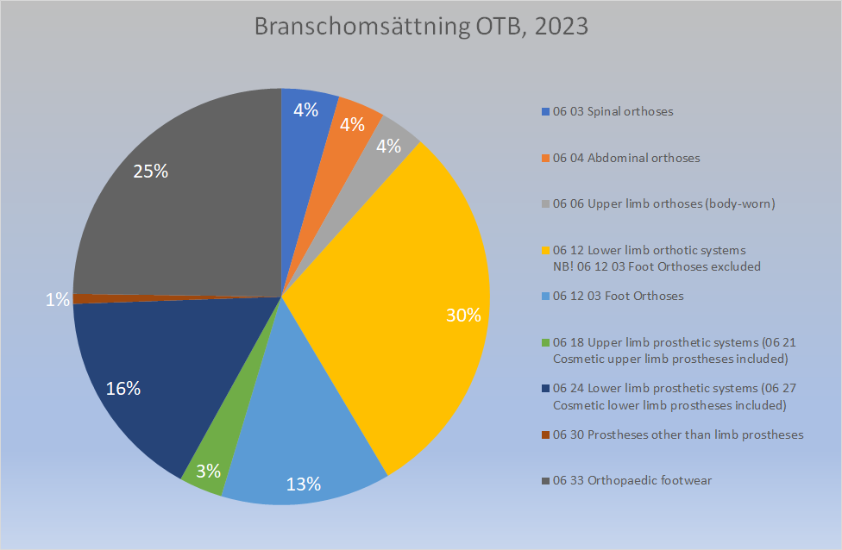
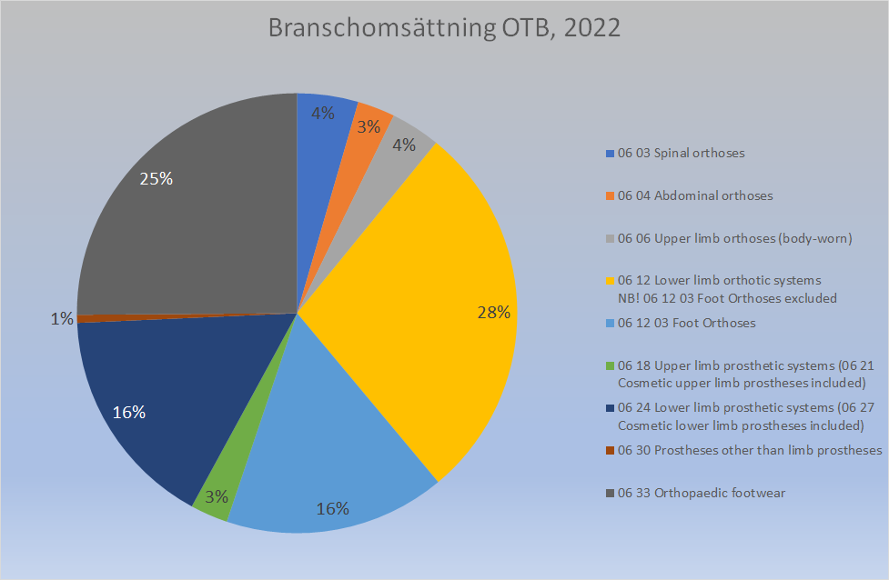
OTB-statistik 2023 vs 2022

Slide 5
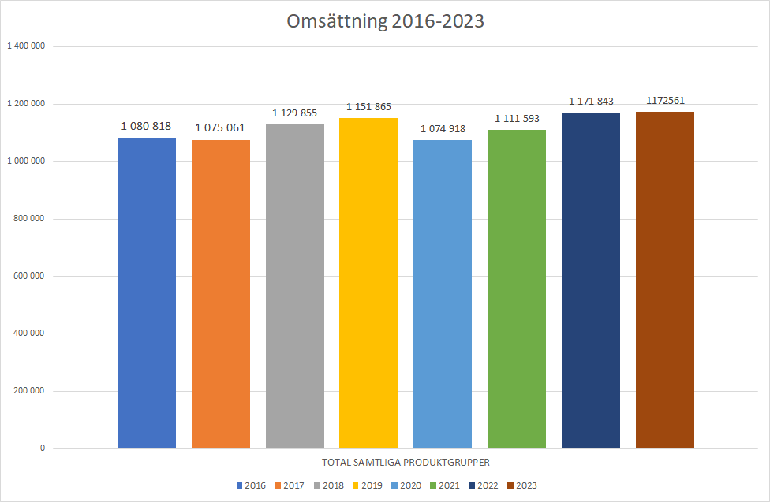

Slide 6
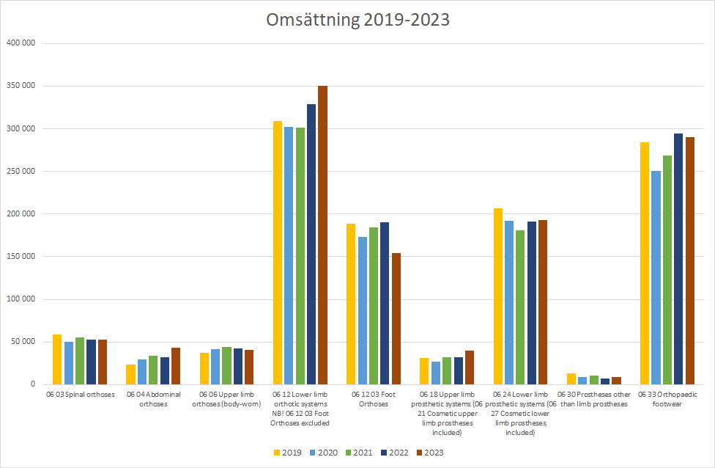

Slide 7
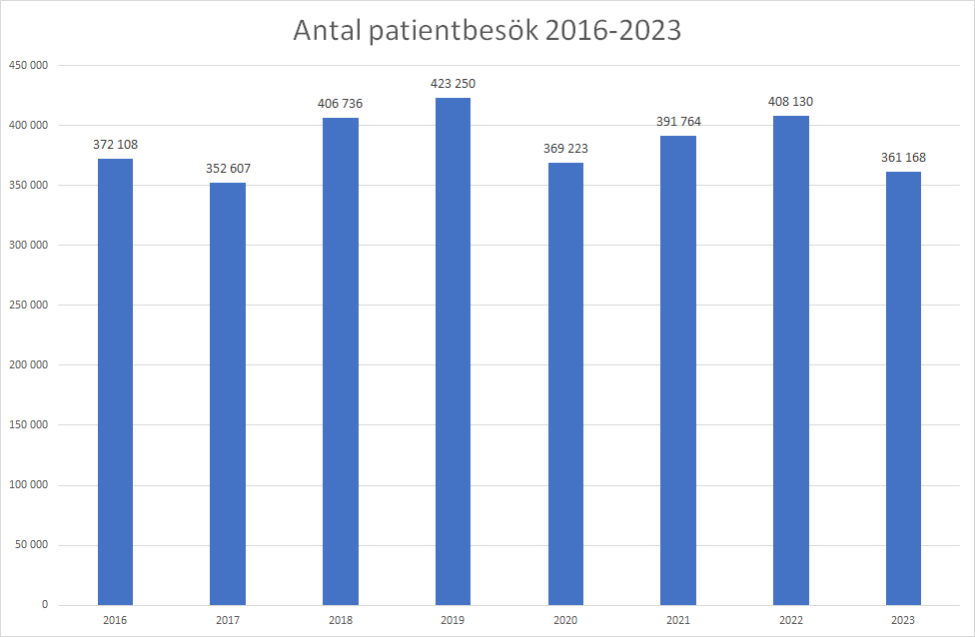

Slide 8
